Slide 1
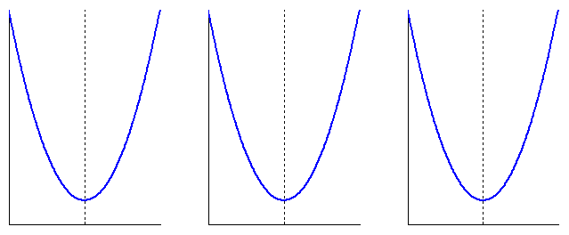






$$E$$
$$E$$
$$E$$
$$w$$
$$w$$
$$w$$

Slide 2
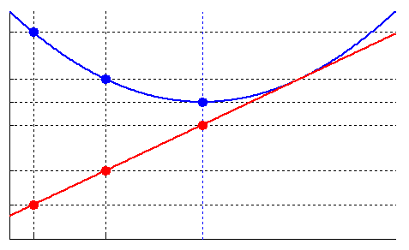













$E$and $\frac{∂E}{∂w}$
$$E[t−1]$$
$$E[t]$$
$$E[t+1]$$
$$\frac{∂E}{∂w}\left[t+1\right]=0$$
$$k$$
$$\frac{∂E}{∂w}\left[t\right]$$
$$\frac{∂E}{∂w}\left[t−1\right]$$
$$k$$
$$w[t−1]$$
$$w[t]$$
$$w[t+1]$$
$$w$$

Slide 3
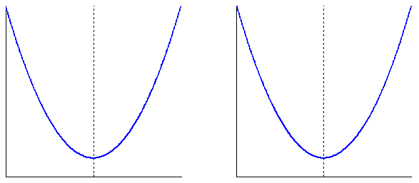


















$$E$$
$$\frac{∂E}{∂w}\left[t−1\right]<0$$
$$E$$
$$\frac{∂E}{∂w}\left[t−1\right]>0$$
$$\frac{∂E}{∂w}\left[t\right]<0$$
$$\frac{∂E}{∂w}\left[t−2\right]<0$$
$$set \frac{∂E}{∂w}\left[t\right]=0$$
$$θ\left[t−1\right]>θ\left[t\right]$$
$$θ\left[t\right]<θ\left[t−1\right]=−θ\left[t−2\right]$$
$$w$$
$$w\left[t−2\right]$$
$$w\left[t+1\right]$$
$$w$$
$$w\left[t−1\right]$$
$$w\left[t\right]$$
$$w\left[t+1\right]$$
$$w\left[t−1\right]$$
$$w\left[t\right]$$

Slide 4
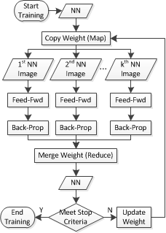

Slide 5























Feed-Fwd
$i^{th}$ Virtual Layer
$j^{th}$ Virtual Layer
$k^{th}$ Virtual Layer
$$w$$
$$w$$
$$Σ$$
$$f\left(∙\right)$$
$$Σ$$
$$f\left(∙\right)$$
$$Σ$$
$$f\left(∙\right)$$
…
$$Σ$$
$$f\left(∙\right)$$
$$Σ$$
$$f\left(∙\right)$$
$$Σ$$
$$f\left(∙\right)$$
…
…
…
…
…
…
…
$$Σ$$
$$f\left(∙\right)$$
$$Σ$$
$$f\left(∙\right)$$
$$Σ$$
$$f\left(∙\right)$$
Back-Prop

Slide 6




















Feed-Fwd
Input
$$x_{0}$$
Weight
$$x_{10}$$
Neuron
$$o_{1}$$
Target
$$f_{10}\left(∙\right)$$
$$p$$
$$f_{0}\left(∙\right)$$
$$f_{10}\left(∙\right)$$
$$Σ$$
$$f_{1}\left(∙\right)$$
$$f_{t}\left(∙\right)$$
$$t$$
$$p$$
$$f_{0}\left(∙\right)$$
$$f_{10}\left(∙\right)$$
$$Σ$$
$$f_{1}\left(∙\right)$$
$$f_{t}\left(∙\right)$$
$$t$$
$$f_{10}\left(∙\right)$$
Back-Prop
$$δ_{0}$$
$$δ_{10}$$
$$δ_{1}$$

Slide 7









Output
$$Σ$$
Input
Output
$$Σ$$
Input
$$f\left(∙\right)$$
Output
$$Σ$$
Input
…
Feed-Forward
…
Output
Node
$$Σ$$
Input
Input
$$Σ$$
Output
…
Back-Propagation
…
Input
$$Σ$$
Output
$$f^{′}\left(∙\right)$$
Input
$$Σ$$
Output
Input
$$Σ$$
Output

Slide 8
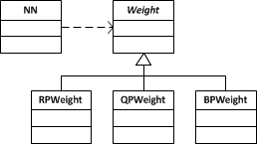

Slide 9
